Slide 1
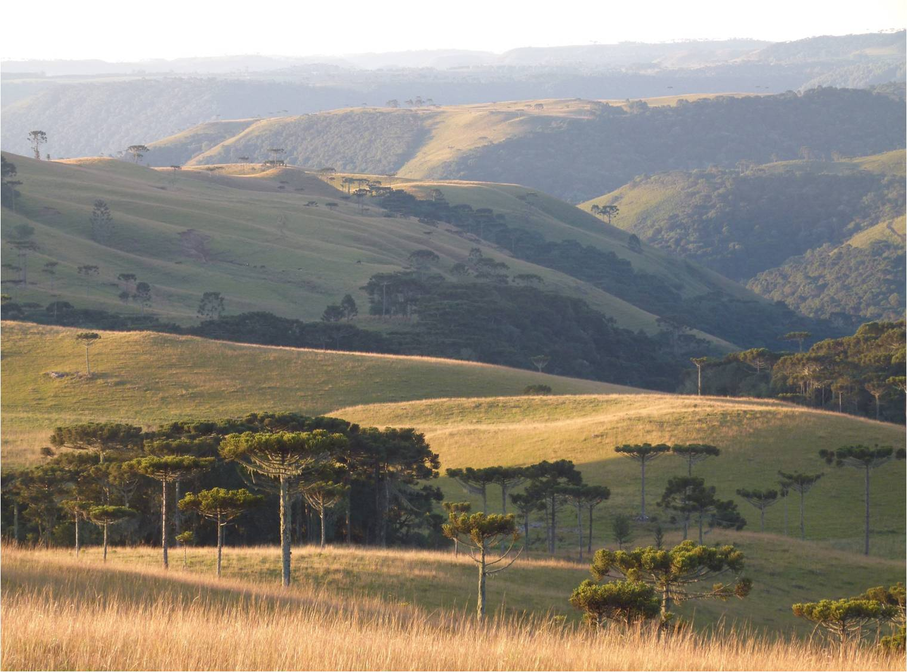
Projeto Piloto CAMPOS DE ARAUCÁRIA do Rio Grande do Sul
Programa Conservação e Melhoramento do Campo Nativo

Slide 2
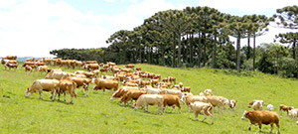
OBJETIVOS E REGIÕES DO PROJETO
GERAL - elevar o nível de desenvolvimento do meio rural de forma sustentável.
CAMPOS DE CIMA DA SERRA
ESPECÍFICO - elevar a produtividade dos CAMPOS DE ARAUCÁRIA DO RS através da melhoria da fertilidade, da introdução de gramíneas e leguminosas perenes e de adequadas práticas de manejo.
REGIÃO DAS
HORTÊNSIAS

Slide 3
ANTECEDENTES DO PROJETO
A Conservação e o Melhoramento do Campo Nativo constitui a mais alta prioridade da FEDERACITE;
Várias experiências bem sucedidas na região - CITE 78 de São Francisco de Paula, CITE 113 de Cambará do Sul, CITE 120 de Vacaria e outras;
O Seminário Manejo Sustentável dos Campos de Altitude - SEMA e FEDERACITE/CITE 78 - São Francisco de Paula em abril de 2012.
Discutiu o manejo sustentável do campo nativo e alternativas de renda complementar - turismo rural e os produtos florestais madeiráveis e não madeiráveis.
Consolidou o entendimento sobre a necessidade de um projeto regional:
Que integre as instituições e os produtores em torno da Conservação e Melhoramento do Campo Nativo;
Que valorize os atributos ambientais sintetizados na marca Campos de Araucária do Rio Grande do Sul;
Que eleve a remuneração do pecuarista via aumento da produtividade, da qualidade do produto e pela prestação de serviços ambientais.

Slide 4
PARCEIROS DO PROJETO:
FORMULADORES, TECNOLÓGICOS, FINANCIADORES E COMERCIAIS
FEDERACITE e CITEs 78 (São Francisco de Paula), 120 (Vacaria) e 113 (Cambará do Sul);
FARSUL;
FETAG;
FUNDESA ;
SENAR, SEBRAE e o Programa Juntos Para Competir;
SICADERGS - Sindicato da Indústria de Carne e Derivados do RS;
ABRACAL - Associação Brasileira dos Produtores de Calcário Agrícola
SINDICAL – Sindicato da Indústria de Calcário do RS;
SIARGS - Sindicato da Indústria de Adubos do RS;
PIONEER;
APASSUL;
ALLFLEX;
OURO FINO.
MAPA;
EMBRAPA;
IBAMA;
Secretaria da Agricultura, Pecuária e Agronegócio do RS - Programa Carne Gaúcha - a Melhor Carne do Mundo (Diário Oficial 19/10/2011);
Secretaria do Meio Ambiente do RS, SEMA;
EMATER;
Prefeituras Municipais da região dos Campos de Cima da Serra;
FAMURS;
Assembleia Legislativa do Rio Grande do Sul;
Bancada Gaúcha no Congresso Nacional;
BRDE; BANCO DO BRASIL; BANRISUL e SICREDI;

Slide 5
JUSTIFICATIVA DO PROJETO
RS = 40,9%
Elevação da produtividade e da renda;
Preservação da biodiversidade (flora e fauna) associada as florestas e aos campos nativos;
A pecuária nos Campos de Araucária é eminentemente familiar (92,9% tem parentesco) e de pequenos produtores.
10.895 estabelecimentos rurais com 1,2 milhões de hectares;
5.937 estabelecimentos são predominante- mente de pecuária (54,5%) – 64.5 ha (média)
O segmento até 200 hectares (85,1% dos estabelecimentos e 29,8% da área) o tamanho médio é 22,5 hectares;
O segmento de até 500 hectares (95% dos estabelecimentos e 57% da área), o tamanho médio é de apenas 38,7 hectares;
A população rural é de 46.136 habitantes, (20,5% da total);
A pecuária é responsável por 39,6% do pessoal ocupado no meio rural (no RS é 36,2%)..
Dos 441.467 estabelecimentos do RS (Censo Agropecuário de 2006), 167.701 (38%) são de pecuária (o valor da produção da pecuária igual ou superior a 2/3 do total do estabelecimento.

Slide 6
PÚBLICO ALVO DO PROJETO
Os pecuaristas em geral com campo nativo no estabelecimento do Projeto:
Em dia com as exigências trabalhistas;
Em dia com o fisco e que realizam as compras e venda dos seus insumos e produtos através de canais formais e ao abrigo das regras sanitárias em vigor;
Em dia com as disposições ambientais em vigor e os que estejam participando, ou que venham a participar, de planos de trabalho sob a supervisão da Secretaria Estadual do Meio Ambiente - SEMA - com vistas a resolução gradativa de suas pendências ambientais;
Os citeanos terão os benefícios decorrentes da cooperação como a assistência técnica compartilhada.

Slide 7
METAS E PRAZO
PRAZO de 12 anos (três períodos de administração estadual);
20% da área de campo nativo (109.369 hectares) seja coberta ao cabo dos primeiros quatro anos (primeira etapa);
e que isto gere uma dinâmica tal que leve a 60% da área ao final do 8º ano (segunda etapa) e a
100% ao cabo do 12º ano (terceira etapa).
PRODUTIVIDADE de no mínimo 250 Kg de boi/hectare/ano na área do Projeto de cada estabelecimento.
A meta de PRODUTIVIDADE não chega a ser ambiciosa (a julgar pelo relato de Messias e Ries) e pelo pecuarista Ivan Almeida, do município de Alegrete (272 kg/ano, sob condições naturais adversas e muito inferiores às dos Campos de Araucária do RS).
O Projeto Piloto abrange toda a produção pecuária em regime de campo nativo. Nesta primeira versão do projeto não é feito o desdobramento da meta síntese de 250/ha/ano de produção de carne, por insuficiência de informações. Esta é uma meta síntese e que pode ser convertida para expressar todos os tipos de produção pecuária nos campos nativos (carne, leite, lã e genética), segundo a especificidade de cada atividade;
Estabelecimentos de cria. Na atualidade, em média, os estabelecimentos da região operam com 0,5 UA por hectare. Supondo um índice de desmama de 80% - extremamente elevado se considerados os indicadores atuais - ter-se-ia uma produção de 0,8 terneiros por vaca, ou 0,4 terneiros de 180 Kg por hectare, o que daria 72 Kg de terneiro por hectare/ano. Nestas condições para chegar-se aos 250 kg hectare/ano seria necessário elevar a lotação de ventres em 1,7 vezes. Há necessidade, portanto, de se elaborar um detalhamento das metas para as diferentes atividades. Sugere-se que este detalhamento fique para uma segunda etapa quando for instalado o Núcleo Técnico de apoio ao Comitê Gestor do Projeto.

Slide 8
INVESTIMENTO: USOS E FONTES
Sistema de produção: os participantes do projeto piloto deverão seguir a orientação técnica do Comitê Gestor que combina ajuste de carga em 50% da área do projeto, diferimento em 25% da área e melhoramento nos demais 25%;
As prescrições de correção de fertilidade, adubação e introdução de gramíneas e leguminosa são as de Messias e Ries (2002) e de Messias (2011);
O investimento por hectare é de R$ 455,79 correspondendo a 130 Kg de boi vivo. Os preços são de 2011 e o do boi vivo o recebido pelos associados da APROCCIMA (Produto diferenciado e por isto melhor remunerado pelo mercado);
76,1% do investimento será arcado pelo pecuarista;
21,9% investimento (transporte e distribuição de calcário) será arcado pelo setor público e por empresas fornecedoras do insumo;
2% do investimento (assistência técnica) será arcado pelo pecuarista (assistência individual), FEDERACITE no caso dos clubes associados e pela EMATER no abrigo do convênio que estas duas instituições celebraram na EXPOINTER de 2011/12 (http://www.federacite.com.br/site/arquivos/emater_2011.pdf)
100% dos investimento é passível de financiamento pelos programas oficiais;
Para o subsídio ao transporte e distribuição do calcário serão buscados recursos junto ao Governo do RS, ao MAPA e as emendas parlamentares na proposta orçamentária da União, além das empresas fornecedoras;
A FEDERACITE, para suprir os serviços de assistência técnica que lhe couber, buscará patrocínio junto aos fornecedores de insumos.
A FEDERACITE celebrou convênios com as seguintes instituições :
SEMA (http://www.federacite.com.br/site/arquivos/protocolo_intencoes_semaxfederacite_2011.pdf);
SEAPA (http://www.federacite.com.br/site/arquivos/seapa_x_federacite_2011.pdf);
EMBRAPA (http://www.federacite.com.br/site/arquivos/embrapa_2010.pdf) e
BRDE (http://www.federacite.com.br/site/arquivos/convenio_brde0001.pdf).

Slide 9
RESULTADO OPERACIONAL E IMPACTO ECONÔMICO E SOCIAL
ESPECIFICAÇÃO | Kg boi vivo/ha
Produção anual (Kg/ha) ^{1/} | 250
Custeio anual do sistema de pastoreio (Kg/ha) ^{2/} | 57
Resultado bruto anual (Kg/ha) | 193
Resultado bruto anual / Investimento (%) ^{3/} | 148,4
Demais custeios (Kg/ha) ^{4/} | 50
Resultado líquido anual (Kg/ha) | 143
Resultado líquido anual (R$/ha) | 500,50
Fonte: tabelas 9 e 10; 1/ Meta do Projeto Piloto; 2/ São considerados somente os custos de manutenção e renovação da pastagem, assistência técnica, a depreciação do investimento na correção de solo e incorporação de gramíneas e leguminosas e os juros sobre o investimento; 3/ O investimento é o que consta da tabela 9 (130 Kg/ha); 4/ Mão de obra, medicamentos, sais minerais e outros e que são comuns a todos os sistemas de produção pecuária assume-se que são iguais a produção estimada no Momento Zero do Projeto Piloto (50 kg/ha/ano).
O resultado bruto considera somente o custeio com a manutenção e renovação do campo melhorado, mais a roçada de toda a área trabalhada, a depreciação do investimento na correção de solo e incorporação de gramíneas e leguminosas, mais os juros sobre o investimento;
O resultado bruto NÃO considera, os demais custeios como mão de obra, medicamentos, sais minerais e outros e que são comuns a todos os sistemas de produção pecuária.

Slide 10
RESULTADO OPERACIONAL E IMPACTO ECONÔMICO E SOCIAL
Tabela 14 - IMPACTO DO PROJETO PILOTO CAMPOS DE ARAUCÁRIA DO RS NA RENDA DO PESSOAL OCUPADO – 1ª ETAPA
Nº de pessoas ocupadas na agropecuária em 2006 (Censo Agropecuário - IBGE) | 62.354
Nº de pessoas ocupadas na pecuária em 2006 (Censo Agropecuário - IBGE) | 24.671
20 % do nº de pessoas ocupadas na pecuária em 2006 (Censo Agropecuário - IBGE) | 4.934
Nº de hectares de campo nativo na região em 2006 (Censo Agropecuário - IBGE) | 546.846
20% do campo nativo na região em 2006 (Censo Agropecuário - IBGE) | 109.369
Renda líquida da pecuária prevista pelo Projeto Piloto (kg/ha/ano) | 143
Renda líquida anual da pecuária prevista pelo Projeto Piloto para 20% da área de campo nativo da região | R$ 54.842.746
Renda adicional da pecuária por pessoa ocupada/ano (na área do Projeto Piloto/1ª Etapa - 20% do campo nativo da região) | R$ 11.115

Slide 11
INSTRUMENTOS
A FEDERACITE dispõe, basicamente, de dois instrumentos:
A capacidade de articular e coordenar o Capital Social existente no Movimento Citeano no sentido de trabalhar uma agenda comum de capacitação competitiva;
A capacidade de propor pautas e instrumentos às ações de governo das diferentes esferas, às entidades do setor privado e, em especial, articular o relacionamento do Movimento Citeano com a sua infraestrutura científica, tecnológica e de formação de recursos humanos.
Com o conjunto de parceiros é possível disponibilizar:
Assistência técnica;
Financiamento e
Subsídio ao transporte e distribuição de calcário.

Slide 12
ASSISTÊNCIA TÉCNICA
A assistência técnica é pré-requisito para participar do projeto e o serviço será prestado, seja público, seja privado, segundo as diretrizes do Comitê Gestor do Projeto;
Os produtores organizados em CITEs terão assistência técnica custeada pelos promotores do projeto e não incorrerão em nenhum custo relativo ao serviço.
No RS e nas regiões do projeto, a pecuária utiliza menos assistência técnica do que o conjunto da agropecuária;
As regiões do projeto utilizam menos assistência técnica do que a pecuária do RS como um todo;
No município de São Francisco de Paula, por exemplo, apenas 7% dos estabelecimentos predominantemente de pecuária utilizam assistência técnica regularmente. Na pecuária do RS a utilização é mais do que o dobro, 15,8% dos estabelecimentos. Em termos de área, em São Francisco de Paula os estabelecimentos de pecuária que utilizam regularmente assistência técnica representam 11,1% da área de pecuária e no RS 30,8%.

Slide 13
FINANCIAMENTO
O CUSTEIO anual é financiável pelas linhas tradicionais de custeio pecuário;
A FEDERACITE credenciou técnicos para a elaboração dos projetos na modalidade de risco. Isto é, o produtor citeano só pagará os honorários técnicos se o projeto for aceito pela instituição financiadora;
Nos orçamentos de investimento e de custeio considerou-se 2% e 3% sobre o valor do projeto, respectivamente, a título de honorários da assistência técnica;
Nos projetos de custeio, os 3% de assistência técnica não incidem sobre os juros e a depreciação.

Slide 14
SUBSÍDIOS AO TRANSPORTE E DISTRIBUIÇÃO DE CALCÁRIO
No Brasil e no Rio Grande do Sul o uso do calcário está muito aquém das necessidades da agricultura em geral e da pecuária em particular e isto se deve
Ao custo elevado do transporte;
A fatores culturais e de desinformação do produtor (no estado de São Paulo - o conhecimento do calcário e das vantagens da sua utilização para o setor era de apenas 53% entre os produtores rurais consultados em todas as linhas de atuação, desde o agropastoril até as grandes lavouras (RAABE, 2008).
O preço médio FOB fábrica do calcário agrícola no Brasil se equipara ao dos EUA e é apenas 62% do preço na Argentina (NAHASS e SEVERINO, 2003).
Em média, no Brasil, a cada 200 km o custo de transporte iguala o custo fábrica. No ano de 2000, computado o transporte o preço médio pago pelo agricultor brasileiro foi 143% superior ao do norte americano e 58% superior ao pago pelo produtor argentino (NAHASS e SEVERINO, 2003).
Dado o elevado benefício do uso do calcário para a elevação da produtividade e da economicidade da atividade agrícola disseminaram-se pelo País os programas de subsídio ao transporte deste insumo. Geralmente estes programas são de cunho local e promovidos pelas prefeituras municipais.
No caso dos Campos de Araucária do RS a distância média das sedes dos municípios com relação a fonte supridora de calcário mais próxima ultrapassa a 300 Km, onerando o custo fábrica FOB do insumo em torno de 160%;

Slide 15
CRITÉRIOS À CONCESSÃO DOS SUBSÍDIOS AO TRANSPORTE E DISTRIBUIÇÃO DE CALCÁRIO
O pecuarista cujo estabelecimento do projeto tiver mais de 50% de vegetação nativa será subsidiado em 100%;
O pecuarista cujo estabelecimento do projeto participar dos programas BPA (Boas Práticas Agropecuárias) e SAPI Campos de Araucária (Sistema Agrícola de Produção Integrada da Carne Bovina do MAPA) será subsidiado em 80% do transporte e da distribuição do calcário;
O pecuarista cujo estabelecimento do projeto participar ou do programa BPA (Boas Práticas Agropecuárias), ou do SAPI Campos de Araucária será subsidiado em 60% do transporte e da distribuição do calcário;
O pecuarista cujo estabelecimento do projeto não se enquadrar em nenhum dos requisitos acima será subsidiado em 40% do transporte e da distribuição do calcário;
Para fins deste projeto será considerada vegetação nativa as pastagens naturais e as matas e/ou florestas naturais (destinadas - ou não - à preservação permanente ou reserva legal). No Rio Grande do Sul a vegetação nativa representa 51,1% da área total dos estabelecimentos agropecuários;
Nos Campos de Araucária do RS a vegetação nativa representa 66,1% da área total dos estabelecimentos da região (Hortências, 70,7%, e Campos de Cima da Serra, 63,6%). Na área total do RS os Campos de Araucária participam com 5,9% e na vegetação natural com 7,6%.
Os requisitos para o pecuarista acessar o subsídio ao transporte e distribuição do calcário contém estímulos que buscam incentivar a produção sustentável combinando estímulos e instrumentos de cunho ambiental, social, produtivo e mercadológico e que estão presentes, em diferentes graus, no BPA, no SAPI e neste Projeto Piloto - Campos de Araucária - do Programa Conservação de Melhoramento do Campo Nativo do RS.

Slide 16
SUBSÍDIOS AOS JUROS DO FINANCIAMENTO DO INVESTIMENTO
Todo participante do Projeto Piloto terá um subsídio de 50% sobre os juros dos financiamentos sobre o investimento.
FINANCIAMENTO DOS SUBSÍDIOS E SEUS BENEFÍCIOS ECONÔMICOS E SOCIAIS
Na 1ª Etapa os subsídios referentes ao transporte e distribuição do calcário e aos juros do investimento importarão em R$ 12.451.062 (em quatro anos - Na hipótese de todos os projetos receberem os subsídios máximos (100% no transporte e distribuição do calcário e 50% dos juros sobre o investimento).
Estes dois instrumentos contribuirão para gerar uma renda (PIB) adicional a partir do ano 4 de R$ 54.842.746 anuais, ou R$ 11.115, em média, para cada uma das 4.934 pessoas ocupadas na área do projeto (20% do campo nativo dos Campos de Araucária do RS).
Considerando que a carga tributária no Brasil é 36% do PIB (Globo Economia, 2012), segue que o PIB adicional gerado pelo Projeto Piloto tem um conteúdo potencial de tributos de R$ 19.743.389. Isto é, em quatro anos o setor público destinará R$ 12.451.062 oriundos de suas receitas tributárias para subsidiar os produtores e estes a partir do quarto ano e nos anos subsequentes estarão contribuindo para gerar tributos em um valor anual 58,5% superior ao subsídio concedido. Este dado, por si só, é um indicador insofismável do elevado benefício socioeconômico do Projeto Piloto.

